Slide 1
LABORATORIO DE SOLUCIONES TECNOLÓGICAS
LA INNOVACIÓN EN LOS PROCESOS DE APRENDIZAJE:
UNA MIRADA HACIA EL FUTURO
Todos los derechos reservados. Prohibida su copia parcial o completa. 2016. UdeM

Slide 2

Creado en el 2014

Slide 3
Ubicación

Slide 4
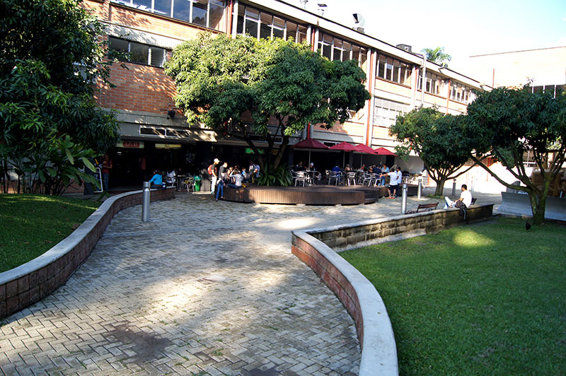
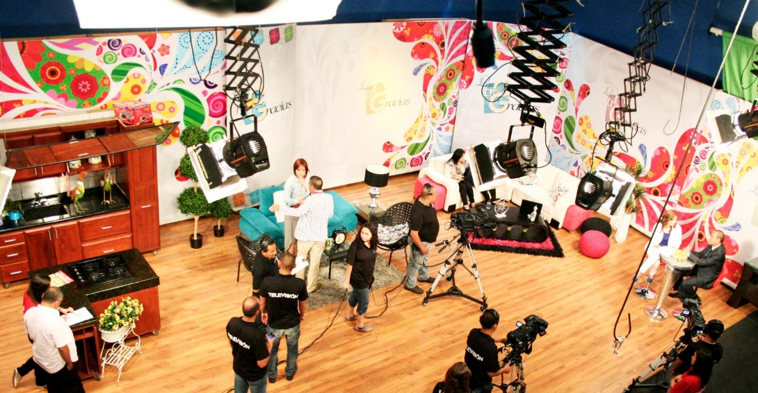
Administración
Facultad de Ingenierías
Facultad de Comunicación

Slide 5
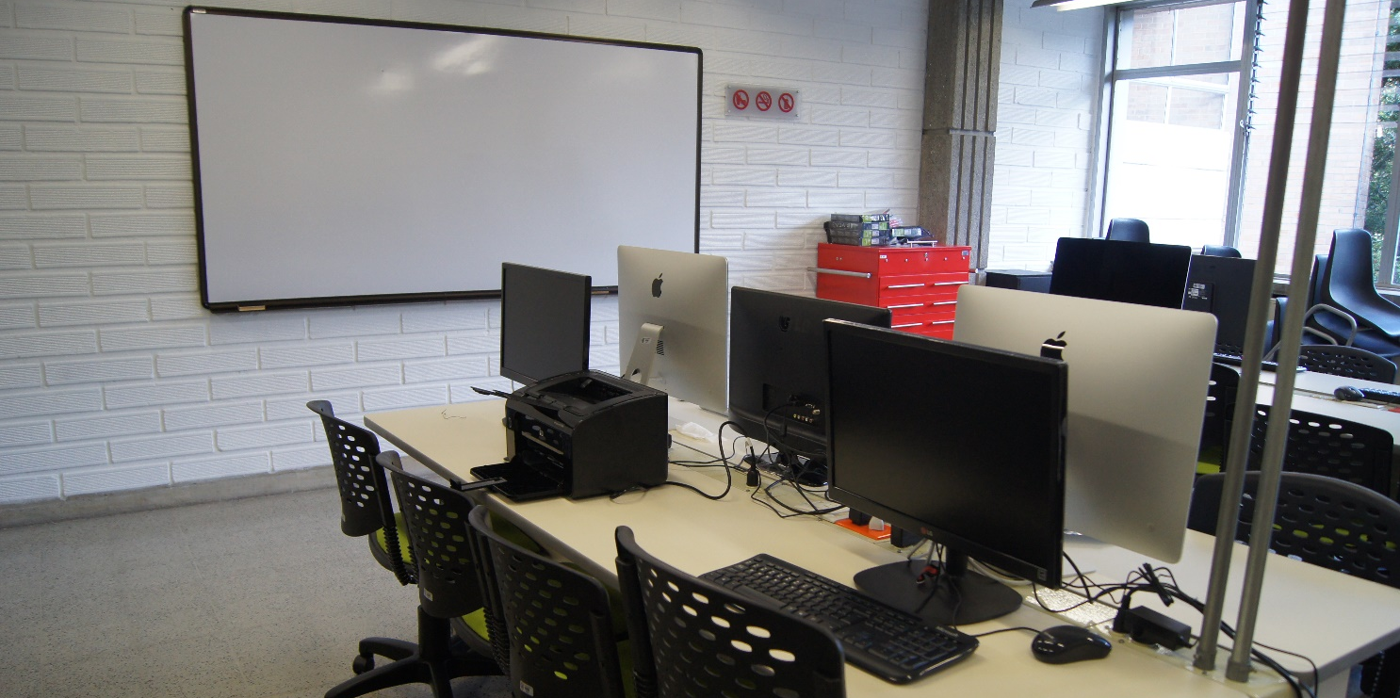
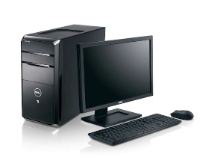
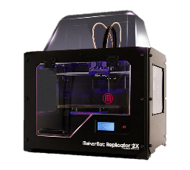
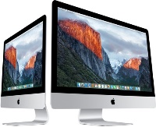
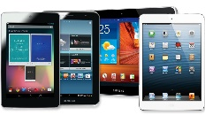
Equipamiento

Slide 6

Equipamiento
Prototipadora 3D: Proyectos de investigación y desarrollos del LST

Slide 7
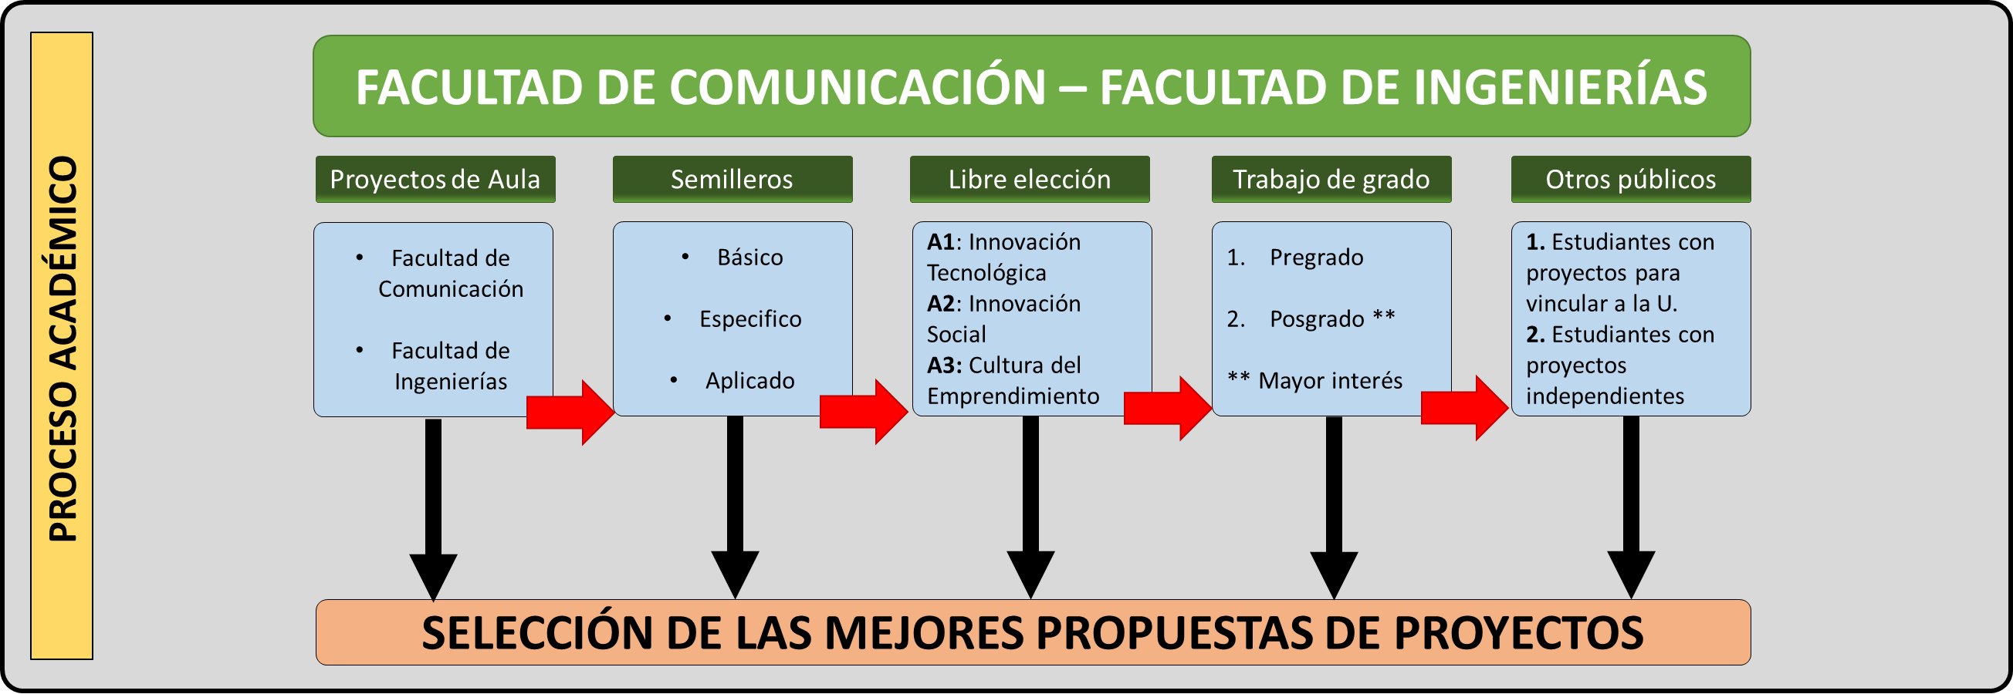
Estructura
PROCESO ACADÉMICO

Slide 8
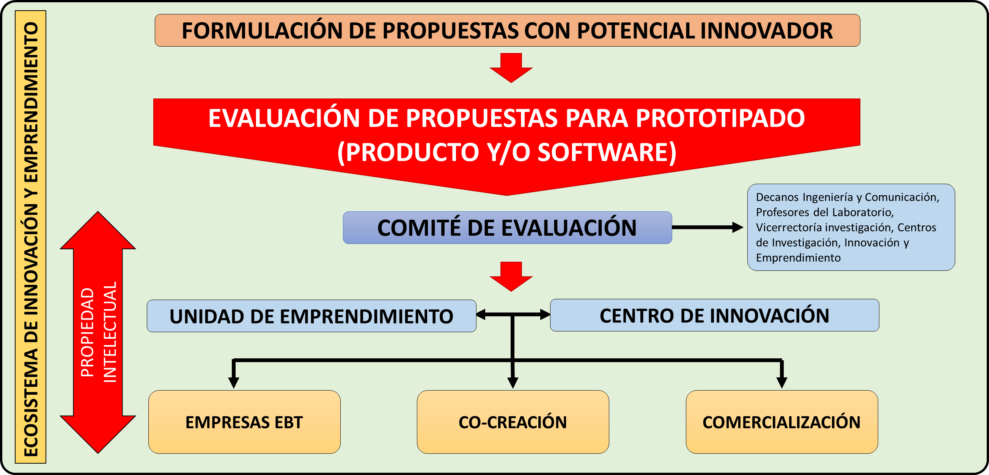
Estructura
ECOSISTEMA DE INNOVACIÓN Y EMPRENDIMIENTO

Slide 9
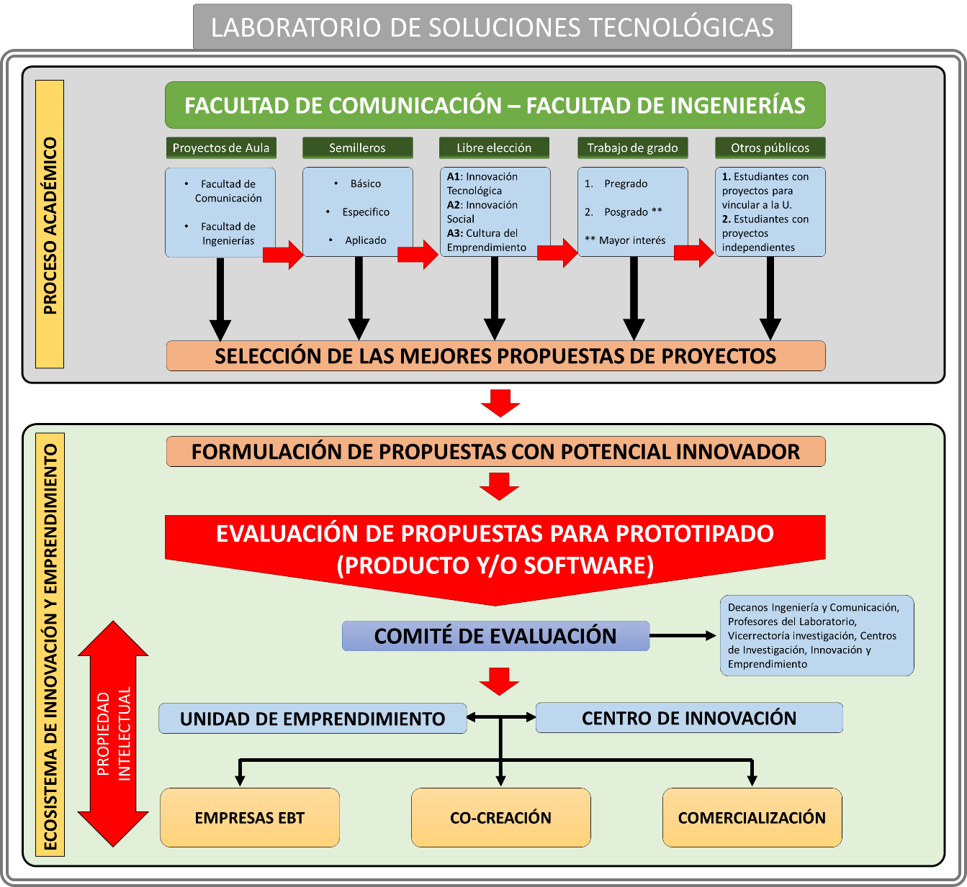
Estructura

Slide 10
Resultados
18 Proyectos de Aula con resultados demostrados en ferias comerciales en Unicentro Medellín
4300 personas asistentes a la muestra DAG en Prometeo, con uso de equipos del Laboratorio de Soluciones Tecnológicas – LST para exposición de los proyectos
18 Páginas web oficiales de los proyectos de aula
35 videos creados por los diferentes proyectos de aula
3 aplicaciones prototipadas

Slide 11
Resultados
5 aplicaciones prototipadas en testing y validación
Más de 200 estudiantes han trabajado y utilizado el laboratorio LST
18 programas de radio grabados y en montaje
6 programas de radio emitidos
2 registro de software
1 patente sometida para aprobación ante la SIC

Slide 12
Resultados
5 Ferias de la Creatividad y la Innovación con más de 300 proyectos y 500 estudiantes inscritos.
2 Competencias de carros solares
Organización de la primera competencia de botes solares de Colombia
Proyecto con HACEB (Confidencial)

Slide 13
Retos para el futuro
Mayor participación de profesores y estudiantes
Incorporar al LST como estrategia de aprendizaje en diferentes asignaturas
Mayores incentivos para los estudiantes
Propiedad intelectual
Integración con Unidad de Emprendimiento y Centro de Innovación

Slide 14
MUCHAS GRACIAS
Todos los derechos reservados. Prohibida su copia parcial o completa. 2016. UdeM

